Slide 2
Faculdade de Tecnologia de São Paulo
AES – Automação de Escritórios e Secretariado
ASAE II
Gerenciamento de Projetos

Slide 3


Slide 4
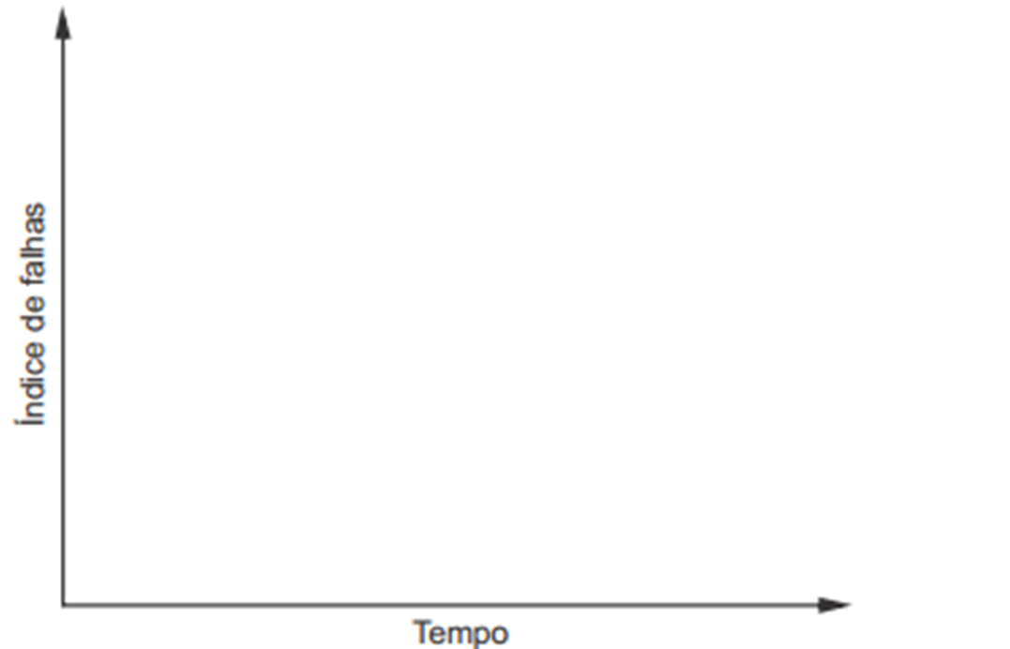

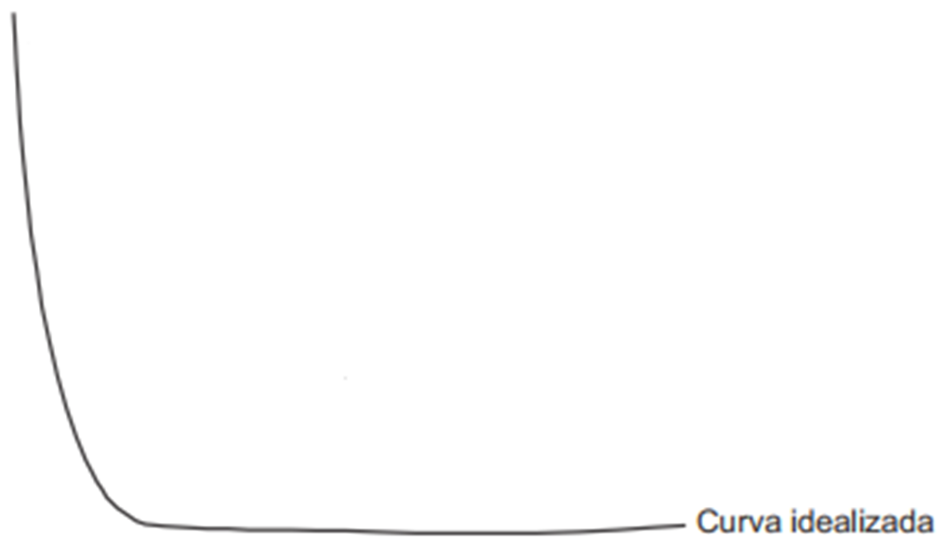


Necessidades
+
Capital
PROJETO
OPERAÇÃO

Slide 5
GERENCIAMENTO DE PROJETOS
ISSO É ANTIGO!

Slide 6


Slide 7
WBS – WORK BREAKDOWN STRUCTURE (EAP – ESTRUTURA
ANALÍTICA DO PROJETO)
CPM – CRITHICAL PATH METHOD – MÉTODO DO CAMINHO CRÍTICO
TAP ou PROJECT CHARTER – TERMO DE ABERTURA DO PROJETO
CRONOGRAMA
QUALIDADE
ESCOPO
CUSTO
RISCOS
RECURSOS
etc

Slide 8
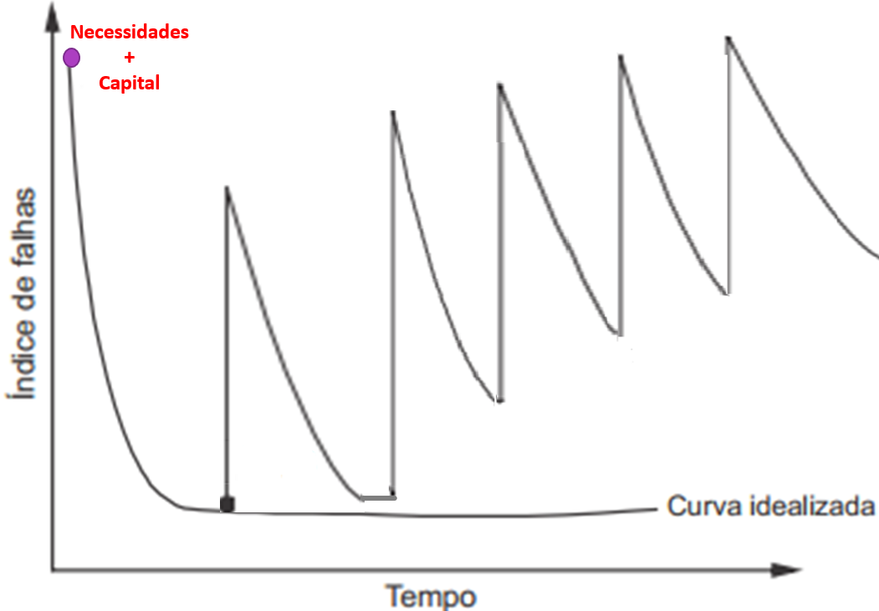
Projeto é um esforço temporário empreendido para criar um produto, serviço ou resultado exclusivo. Por ser temporário, devemos elaborar um projeto para ter seu início e término.
PROGRESSIVO
CARACTERÍSTICAS
DE UM
PROJETO
TEMPORÁRIO
ÚNICO

Slide 9
O QUE É GESTÃO DE PROJETOS?

Slide 10


Slide 11
SIX SIGMA
PRINCE 2
PMBOK
PMBOK
TENSTEP
WATERFALL
SCRUM
ZOOP
CANVAS
METHODWARE
MAS UMA DELAS É CONSIDERADA A
“BÍBLIA DA GESTÃO DE PROJETOS”.

Slide 12
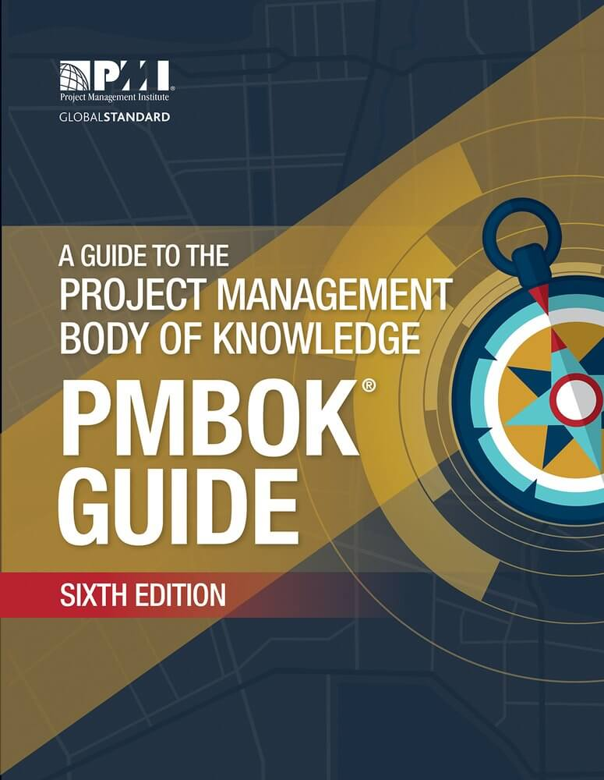
O GUIA PMBOK É UM MANUAL CONHECIDO COMO “O GUIA DO CONHECIMENTO EM GERENCIAMENTO DE PROJETOS”.
Considerado a “bíblia da gestão de projetos”, o PMBOK traz conhecimentos adquiridos por profissionais de todo o mundo, reunidos e compilados de forma didática para que qualquer pessoa consiga desenvolver projetos de baixa à alta complexidade.
PMBOK é um guia que comprovadamente funciona na maioria dos projetos, ou seja, não significa que seja o mais correto ou que somente estas práticas funcionam no gerenciamento eficiente de projetos, mas pode ajuda muito na diminuição dos problemas do dia a dia de projetos e aumentar muito as chances de sucesso dos projetos.

Slide 13



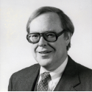

James R. Snyder
“Father of PMI”
J. Gordon Davis
Susan C. Gallagher
E.A. "Ned" Engman
Eric Jenett
Em 1969 na Filadélfia, Snyder e Davis, decidiram criar uma nova organização que proporcionasse um meio de os gerentes de projeto se reunirem, compartilharem informações e discutirem problemas comuns. Isso resultou no nascimento do Project Management Institute (PMI) e algum tempo depois, artigos de incorporação foram arquivados na Pensilvânia, assinados por cinco pessoas oficialmente reconhecidas como fundadoras do PMI, além dos dois anteriores. São elas: Susan Gallagher, EA Ned Engman e Eric Jennet.
A 1ª edição do PMBOK só foi publicada em 1996, época em que o PMI viu a necessidade de estruturar um documento oficial orientando sobre o desenvolvimento da carreira de gerenciamento de projetos.

Slide 14
Isso não significa que você como gerente é obrigado a aplicar e seguir todos os processos do PMBOK em todos os seus projetos, isso não é verdade e nem uma lei. O Guia PMBOK 6ª edição é apenas um guia, como o próprio nome confirma, e possui boas práticas que podem ser aplicadas na maioria dos projetos, na maior parte do tempo.
PMBOK está na 6ª Edição; lançada em 2018, possui 5 grupos de processos que abrangem 10 áreas de conhecimento e a partir da combinação de grupos de processos com áreas de conhecimento, o Guia PMBOK 6ª edição apresenta 49 processos que são sugeridos como necessários e aplicáveis para se gerenciar um projeto, desde o seu início até a sua entrega.

Slide 15
O PMBoK é um guia e não uma metodologia!
O guia não determina como será gerenciado um projeto, ele apenas sugere boas práticas.
O PMBoK possui informações consensuais que foram identificados por profissionais da área e que se forem usados nos projetos aumentam as chances de sucesso nesses projetos.

Slide 16
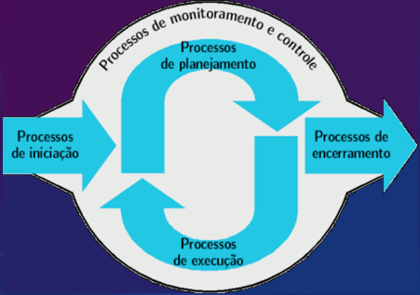
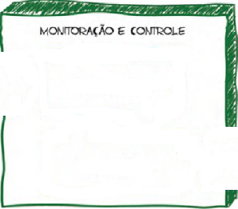




GRUPOS DE PROCESSOS

Slide 17
O Grupo de Processos de Iniciação define um novo projeto, através da obtenção da autorização para iniciá-lo.
Neste grupo de processos o escopo inicial é definido, os recursos financeiros iniciais são comprometidos e duração do projeto é estipulada.
TEMPO (tempo de duração do projeto)
TRÍPLICE
RESTRIÇÃO
DE UM
PROJETO
CUSTO
ESCOPO (o que deve ser feito)

Slide 18
O Planejamento refina o escopo do projeto e desenvolve os cursos de ação necessários para alcançar os objetivos para os quais o projeto foi criado.
Um plano de gerenciamento do projeto (PGP) é um conjunto de planos com um plano de gerenciamento de escopo, um plano de gerenciamento de tempo, um plano de gerenciamento de custo, além de outros planos auxiliares (comunicação, riscos, qualidade, etc.).
O Planejamento do projeto é iterativo e contínuo progressivamente, não é necessário definir todo planejamento do projeto no seu início e sim, em ondas sucessivas, na medida que o projeto vai evoluindo e mais informações vão sendo coletadas.
Os processos de planejamento definem como a execução deve ocorrer, com seu escopo, tempo e custo, além de outros planos definidos conforme o plano.

Slide 19
O grupo de execução usa processos que são utilizados para executar o trabalho definido no plano de gerenciamento do projeto para satisfazer as especificações do mesmo.
Neste grupo de processos é que a maior parte do orçamento será consumido, além do esforço da equipe.

Slide 20
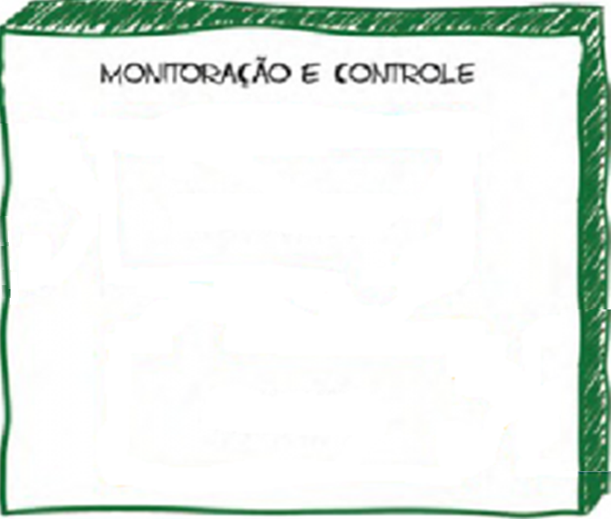
Este grupo de processos possui processos necessários para acompanhar, revisar e regular o progresso e o desempenho do projeto, identificar todas as áreas nas quais serão necessárias mudanças no plano e iniciar mudanças correspondentes.
É nos processos deste grupo que o desempenho do projeto é observado e mensurado de forma periódica e uniforme para identificar variações em relação ao plano.

Slide 21
Este grupo possui processos executados para finalizar todas as atividades de todos os processos visando encerrar formalmente o projeto ou a fase.
Os processos de encerramento incluem a aceitação do cliente e do patrocinador, revisão pós-projeto ou fase, documentar lições aprendidas, atualizar ativos dos processos e arquivar documentos relevantes.

Slide 22
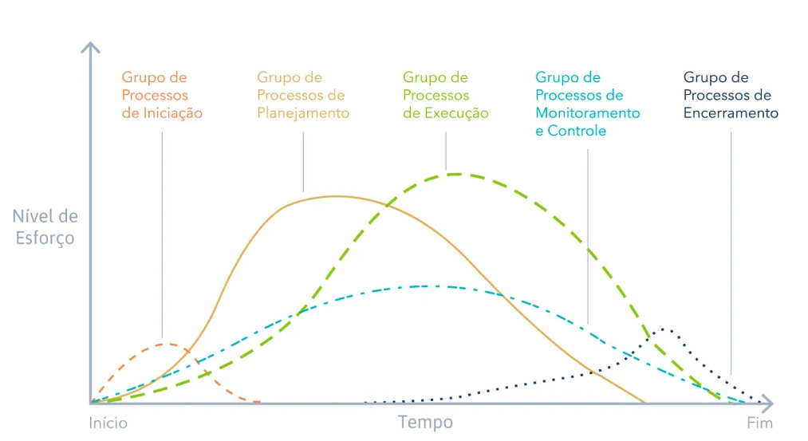

Slide 23
CAPM – Profissional Técnico Certificado em Gerenciamento de Projetos
PfMP – Profissional de Gerenciamento de Portfolio do PMI
PMI-PBA – Profissional em Análise de Negócios do PMI
PMP – Profissional de Gerenciamento de Projetos
PMI-SP – Profissional em Gerenciamento de Cronograma
PMI-RMP – Profissional em Gerenciamento de Riscos
PgMP – Profissional de Gerenciamento de Programas
PMI-ACP – Profissional Certificado em Métodos Ágeis

Slide 24
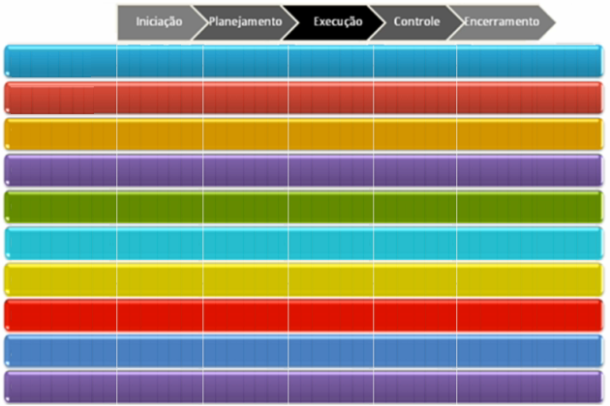
INTEGRAÇÃO
ESCOPO
CUSTOS
CRONOGRAMA
QUALIDADE
RISCOS
COMUNICAÇÃO
PRÓXIMO VÍDEO:
ÁREAS DE
CONHECIMENTO
RECURSOS
AQUISIÇÃO
STAKEHOLDERS

